Slide 1
Jurizarea proiectului de inovare
Seshan Brothers

Slide 2
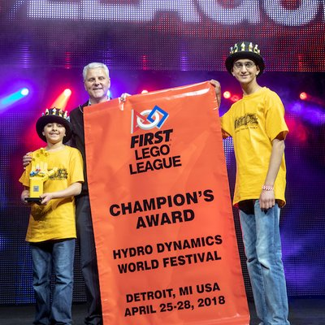
Despre autori
Frații Seshan Brothers au fost în echipa Not the Droids You Are Looking For
Proiectul nostru de cercetare pentru Trash Trek a fost semifinalist la Global Innovation Award (Top 20 out of 30,000 teams).
Proiectul nostru de cercetare Nature’s Fury a câștigat Innovative Solution la FIRST LEGO League International Open în Toronto.
Proiectul nostru de cercetare pentru World Class a fost EV3Lessons.com! ;-)
Suntem câștigătorii Champion’s award la World Festival 2018

Slide 3
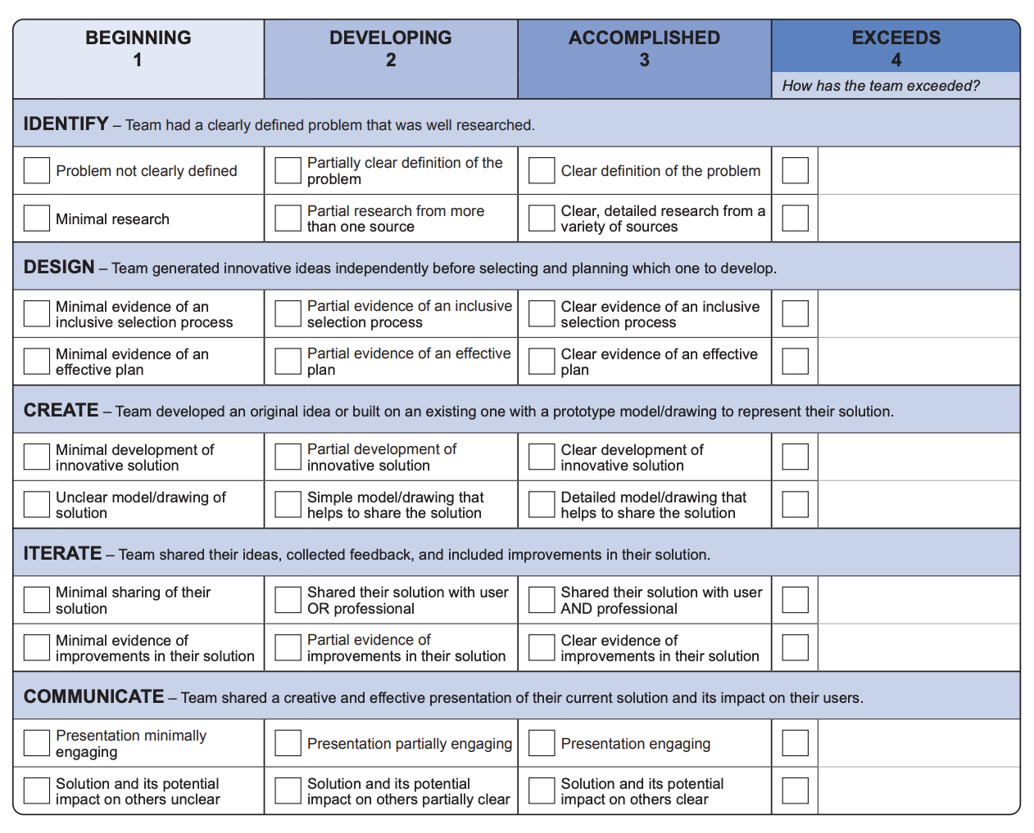
INNOVATION PROJECT JUDGING OVERVIEW
Jurizarea Proiectului de Inovare se va focusa pe conținutul rubricilor din dreapta. Fiți siguri că vă adresați acelor aspecte în intervalul de 5 minute.
Asigurați-vă că toată lumea participă la jurizare. Dacă aveți pe cineva care e timid, încearcați să-l ajutați, să-i dați un rol cu care acesta să fie confortabil.
În timpul prezentării de 5 minute, trebuie să acoperiți toate componentele rubricilor (nu așteptați până la Q&A pentru a acoperi componentele critice)

Slide 4
FAQS
Este nevoie să creeăm o satiră creativă?
Multe echipe aleg această cale pentru că a fi creativ te poate ajuta să ieși în evidență. Cu toate acestea , dacă asta nu face parte din personalitatea echipei, nu forțați satira pentru echipa voastră. De asemenea, fiți atenți să nu vă implicați într-o satiră care să devină dificil pentru jurați să o înțeleagă și să marcheze rubricile.
Putem face o prezentare Power Point?
Da. Cu toate acestea, țineți minte ca prezentarea voastră se presupune că e live (nu o înregistrare) și poți să ai sau nu poți să ai acces la tehnologie (acces la electricitate) în cameră. Trebuie să-ți aduci echipamentul încărcat pentru a putea prezenta slide-urile.
Ce se întâmplă dacă depășim limita de 5 minute?
Încercați să vă aduceți aminte de limita de 5 minute. Dacă depășiți cu câteva secunde, jurații ar trebui să vă lase să vorbiți. Dacă totuși nu finalizați prezentarea, jurații cel mai sigur vă vor opri, sau nu vor mai avea ocazia să vă adreseze întrebări. Aceasta va aduce deservicii echipei.
Trebuie să memorăm liniile?
Este de ajutor să aveți contact vizual cu jurații. Memorizarea poate ajuta aici. Cu toate acestea, la modul ideal, nu memorizați cuvinte, doar contextul general pe care doriți să-l acoperiți. Sunt permise notițele de asemenea. Unele echipe ascund notițele în spatele posterelor sau altor afișaje.

Slide 5
COMMON JUDGE QUESTIONS
Describe the problem your team chose?
Why did you pick this problem? What other problems did you consider?
Did you have a plan for the season? How did you split the work?
What are the steps you took to solve this problem?
Whom did you share the solution with? What feedback did you get? How did you incorporate that feedback?
What would it take to implement this solution?
How does your solution help your community/solve the problem?

Slide 6
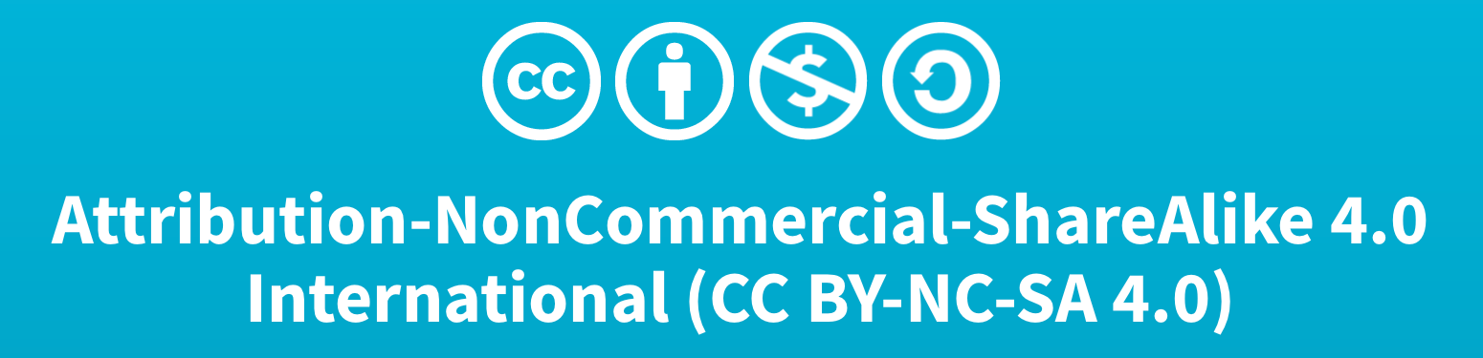
Credits
Această lecție a fost scrisă de Arvind și Sanjay Seshan
Mai multe lecții despre FIRST LEGO League sunt disponibile pe www.flltutorials.com
Această lecție a fost tradusă în limba romană de echipa FTC Rosophia #21455

